Slide 1
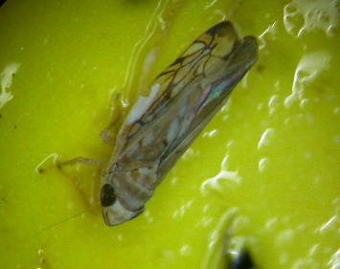
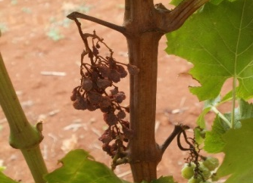
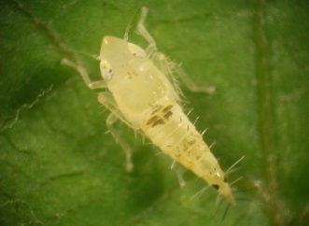
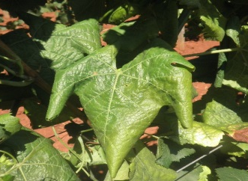
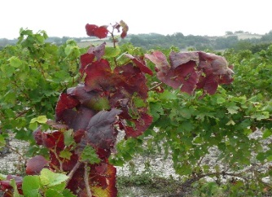
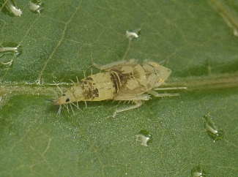
Flavescência Dourada (FD) e a sua gestão na vinha Contenção da doença - como evitar a sua dispersão

Slide 2
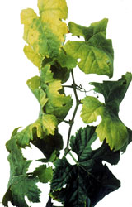
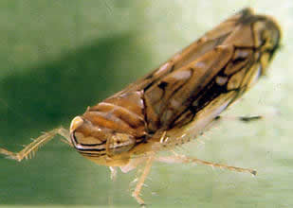
Introdução
A FD foi detectada em França em 1950
Doença de quarentena sem cura
Lista A2 EPPO
Sintomas do grupo dos amarelos da videira
Combinação entre fitoplasma, vector e hospedeiro
→ Dispersão rápida, perdas importantes de produção e morte das videiras
Notes:
A doença é causada por um fitoplasma, que é um organismo de quarentena presente na lista A2 EPPO (directiva n ° 2009 / 297CE). É uma das doenças mais prejudiciais para as vinhas europeias, com grandes consequências económicas nos principais países produtores de vinho . O principal vector conhecido da FD é uma cigarrinha estritamente associada à videira, que transmite o fitoplasma. A FD induz graves impactos, incluindo perdas de rendimento e morte da videira. Sem medidas de controlo, a doença propaga-se rapidamente, afectando a totalidade das videiras em poucos anos. Apesar do seu controlo ser obrigatório na Europa, está a propagar-se pelo que requer uma monitorização constante para detectar novas áreas infectadas.

Slide 3
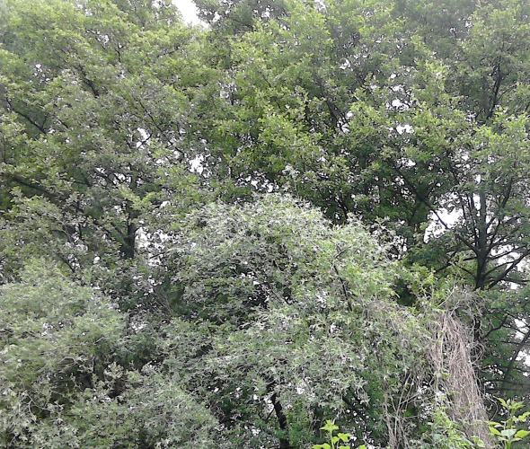
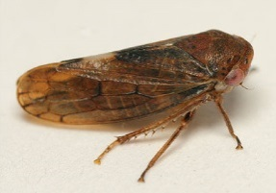
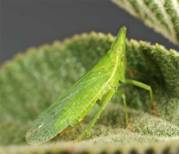
Dispersão da Flavescência Dourada
Fitoplasma : Origem Europeia
Vector : Cigarrinha Scaphoideus titanus importada da América do Norte
Fitoplasma
FD 1, 2 e 3
Várias hipóteses de dispersão
Oncopsis Alni
©Tristan Bantock
Dictyophara europaea
© Dimitri Geystor
Scaphoideus titanus
Vitis Vinifera
Alnus e Clematis
Notes:
O principal vector conhecido da FD, Scaphoideus titanus, foi introduzido na Europa a partir da América do Norte nos anos 50. Pressupõe-se que terá acompanhado a introdução de plantas vindas dessa área.

Slide 4
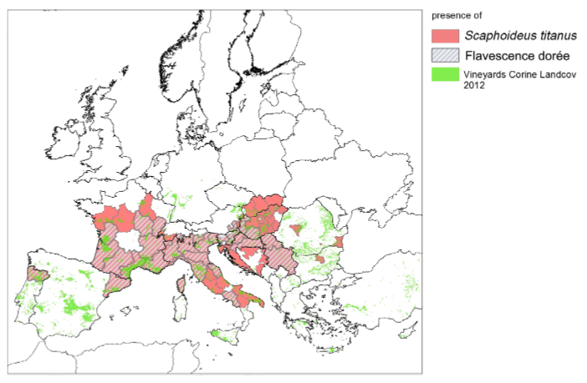
Dispersão da Flavescência Dourada
Fitoplasma : Origem Europeia e dispersão a partir de plantas selvagens para a Vinha
Vector : cigarrinha Scaphoideus titanus importada da América do Norte
→ A distribuição da cigarrinha é mais ampla que a do fitoplama
→ Cigarrinha S. titanus
foi descoberta na Alsácia em 2016
© EFSA
Notes:
S.titanus pode já ter existido em 1927, embora numa escala espacial tão pequena, que não tenha permitido ser registado em inventários. A invasão das vinhas europeias pelo S. titanus é um processo contínuo e em curso. O insecto passou da França para a maioria das vinhas europeias e agora está amplamente disseminado nas regiões vitivinícolas de Oeste a Este, desde Portugal à Sérvia e do norte de França até ao sul de Itália. A distribuição do S. titanus na Europa é mais ampla do que a do fitoplasma. O insecto encontra-se presente em regiões até agora livres de FD (por exemplo, Norte de Espanha ou Alsácia em França). O primeiro surto de FD foi detectado em França em 1957, e a doença espalhou-se rapidamente para outras regiões vitivinícolas europeias. Actualmente, o fipoplasma da FD está presente nos principais países produtores de vinho da Europa, nomeadamente Áustria, Croácia, França, Hungria, Itália, Portugal, Eslovénia, Espanha, Suíça e Sérvia. Em alguns desses países, o fitoplasma está limitado geograficamente. A disseminação da doença na Europa está fortemente ligada à disseminação do ST, principalmente com base na dispersão das populações introduzidas e ligada às actividades humanas. A propagação do ST pode ainda não ter terminado: as populações de S. titanus podem estabelecer-se no norte da Europa ou na China, devido às condições climáticas favoráveis desses territórios.

Slide 5
Sintomas e impactos
Principais sintomas, mas indistinguíveis dos restantes do grupo dos amarelos da videira
Sintomas primários
Atraso no abrolhamento
Não abrolhamento
Primavera
Reduzido crescimento das varas
Alteração na coloração das folhas e enrolamento
Verão
Não lignificação
Dessecação das inflorescências e dos cachos
Senescência prematura das folhas
Notes:
Videiras infectadas com FD desenvolvem sintomas que não são diferenciáveis de outros fitoplasmas que pertencem ao grupo dos amarelos da videira. Uma vez com a doença, a videira apresenta os sintomas característicos do grupo dos amarelos. Nos primeiros estágios da videira: o primeiro sintoma pode ser o atraso ou ausência de abrolhamento. Contudo, estas observações devem sempre ser completadas posteriormente através da monitorização dos sintomas típicos da FD no Verão. Na Primavera: podem ser observados sintomas como o crescimento reduzido das varas, o enrolamento das folhas e a senescência prematura das folhas. Mas os sintomas mais evidentes aparecem mais tarde. Em Setembro: pode observar-se uma falta ou ausência de lignificação dos novos lançamentos, com folhas enroladas para baixo, quebradiças e avermelhadas nas castas tintas ou amareladas nas castas brancas. A dessecação das inflorescências e dos bagos também pode ser observado, bem como uma queda prematura da folha devido ao desprendimento do pecíolo (também pode ocorrer no Verão). Internamente, o fitoplasma reduz a actividade fotossintética e o transporte de nutrientes, diminuindo a qualidade dos bagos ou provocando dessecação total dos cachos, envolvendo perdas significativas de rendimento (até 100%).

Slide 6
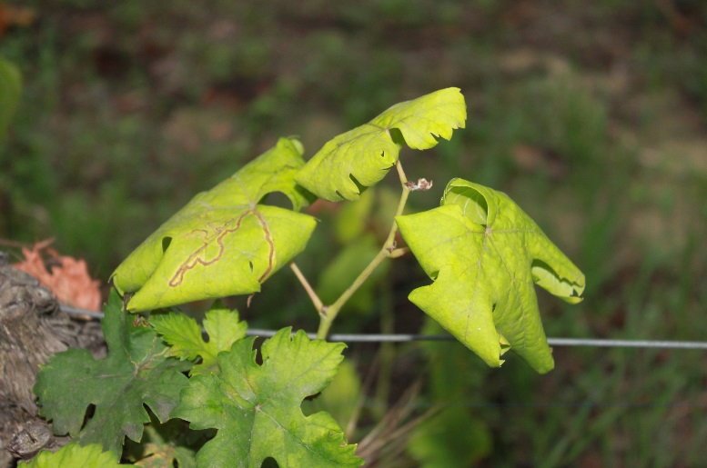
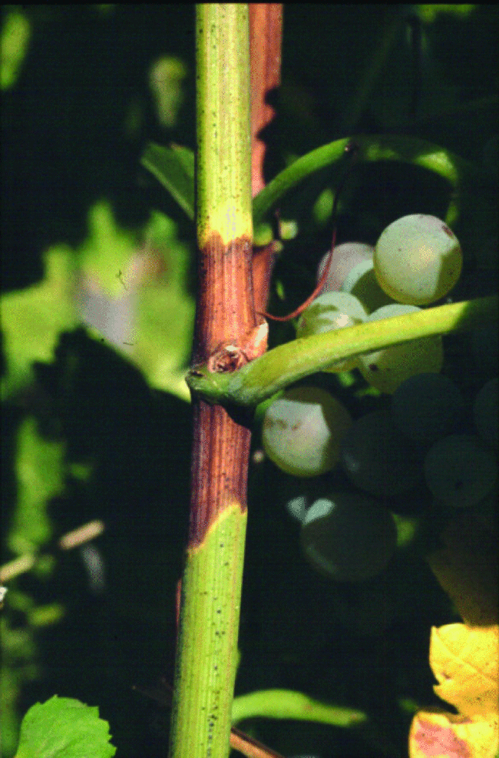
Sintomas e Impactos
Em caso de dúvida
Verificar a presença simultânea destes três sintomas
Descoloração e
enrolamento
Não lignificação
©Canadian Food Inspection Agency
Dessecação dos cachos
Notes:
Os sintomas da FD podem ser confundidos com outros sintomas, como deficiências nutritivas ou distúrbios fisiológicos. Em caso de dúvida, deve verificar-se a presença simultânea dos três sintomas típicos (descoloração da folha e enrolamento , varas não atempadas e dissecação dos cachos)

Slide 7
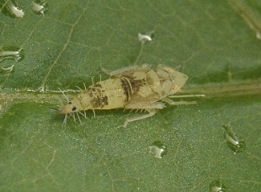
Sintomas e Impactos
Sintomas característicos e não distinguíveis dos restantes do grupo dos amarelos
→ Mais ou menos visíveis dependendo da casta
→ Porta-enxertos podem ser assintomáticos
Sintomas similares à doença de Stolbur
→ Se existe a hipótese da presença de FD, deve ser realizada uma análise PCR para identificação do fitoplasma
Notes:
Os sintomas podem ser mais ou menos visíveis de acordo com a casta, além disso, os porta-enxertos são assintomáticos (portadores saudáveis do fitoplasma FD). Análises laboratoriais devem ser sempre realizadas para confirmar a presença da doença. Como os sintomas da FD são semelhantes aos da doença de Stolbur, uma análise PCR pode ser realizada para identificar qual o fitoplasma responsável pelos sintomas observados. O método PCR permite diagnosticar e identificar o fitoplasma no interior dos órgãos da videira (lâmina da folha e pecíolo), analisando um fragmento de DNA.

Slide 8
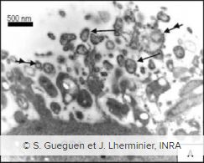
Os agentes e a Doença
Agentes infecciosos: Fitoplasma FD 1, 2 e 3
Bactéria intracelular sem parede que vive nos vasos do floema → transmitida por vector ou através de material vegetativo
A FD é provocada por três grupos genéticos:
FD1, principalmente no Sudoeste de França
FD2, o maior grupo localizado na Europa
FD3, principalmente em Itália
Hospedeiros selvagens: Alnus e Clematis
Fitoplasma
Notes:
O fitoplasma que causa a FD mostra imensa diversidade genética: várias estirpes podem causar a doença e estão distribuídas por toda a Europa. Até agora, 3 grupos genéticos de fitoplasmas da FD foram identificados na Europa. As plantas hospedeiras podem servir como reservatórios de fitoplasma, como o Alnus glutinosa, Clematis vitalba e espécies selvagens de Vitis. Na Europa, a hipótese mais consensual é que esses fitoplasmas relacionados com a FD foram primariamente hospedeiros destas plantas e só depois na videira.

Slide 9
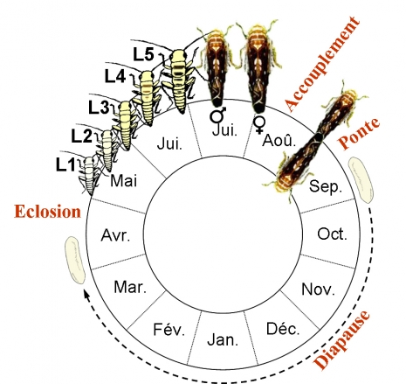
Os agentes e a Doença
2) O vector : Scaphoideus titanus
Ciclo de Vida
Apenas 1 geração/ano
Normalmente as ninfas permanecem na planta quando eclodem
Os adultos são móveis e voam de planta para planta
Cópula
Postura
Eclosão
Diapausa
©Cuche
Notes:
O Scaphoideus titanus é uma espécie univoltina.
A postura dos ovos é efectuada no final do Verão por baixa de casca de madeira velha. Após a diapausa de 6 a 8 meses, dependendo das condições climáticas e das características da vinha, os ovos eclodem. A duração do período de eclosão está relacionada com a saída do período de diapausa, não dependente das baixas temperaturas. A duração do período de eclosão varia de acordo com as regiões e os longos períodos de eclosão são típicos das vinhas com Invernos suaves. As temperaturas regulam o início e a duração do período de eclosão, bem como a proporção de sexos. Nas 5 a 8 semanas seguintes à eclosão, seguem-se 5 instares de ninfas antes da fase adulta. As ninfas geralmente permanecem na planta onde eclodem, mas por vezes saltam de uma planta para outra. Alimentam-se preferencialmente da vegetação dos ladrões localizados na base do tronco ou nas folhas inferiores e interiores. Os adultos aparecem geralmente a partir de Julho, são altamente móveis e voam de videira para videira. Para o acasalamento, o Scaphoideus titanus emite sinais vibratórios. As fêmeas que acasalaram podem colocar os ovos nos próximos 10 dias.

Slide 10
Os agentes e a Doença
2) O vector : Scaphoideus titanus
Comportamento alimentar
É um insecto picador-sugador que se alimenta nas folhas das videiras
Aquisição do fitoplasma possível desde o primeiro estágio larval
Período de incubação de 1 mês, permanecendo infeccioso para o resto da vida
Notes:
O Scaphoideus titanus alimenta-se nas folhas da videira. Geralmente, admite-se que o Scaphoideus titanus alimenta-se sobretudo nos vasos do floema, mas também pode procurar a seiva no xilema. As ninfas preferem alimentar-se nas pequenas nervuras da folha e os adultos alimentam-se mais nas nervuras maiores ou nos pecíolos. Desde o primeiro instar ninfal, S. titanus pode adquirir o fitoplasma quando se alimenta de plantas infectadas, permanecendo infectado pelo resto da vida. É necessário um período de incubação de um mês para que o vector se torne infeccioso. Durante este período, o fitoplasma circula e multiplica-se na cigarrinha para atingir às glândulas salivares, onde a taxa de multiplicação é ainda maior. Assim que a concentração de fitoplasma nas glândulas salivares é suficiente, o agente infeccioso pode ser transmitido para uma planta saudável em cada processo de ingestão.

Slide 11
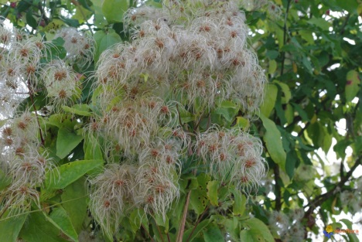
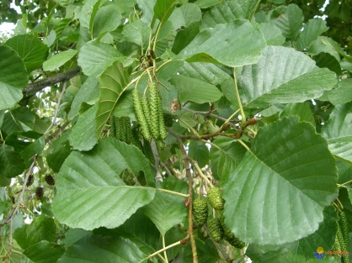
Os agentes e a doença
3) O hospedeiro: videira
O Scaphoideus titanus depende das videiras: só completa o seu ciclo de vida na Vitis vinifera
O Fitoplasma está presente noutras plantas selvagens: Alnus e Clematis
→ Associado a outros vectores: possível transmissão
→ Doença extremamente epidémica
Oncopsis Alni
©Tristan Bantock
Dictyophara europaea
© Dimitri Geystor
Clématis vitalba
© Visoflora
Alnus glutinosa
© Visoflora
Notes:
Na Europa, o S. titanus está fortemente associado à Vitis vinifera mas, ocasionalmente, pode ser encontrado noutras plantas, como na Salix viminalis e Prunus persica. O insecto realiza todo o seu ciclo de vida na videira mas, pode ocasionalmente, alimentar-se de outras plantas. O S. titanus pode ter preferência nas castas: em vinhas com diferentes castas, foram observados diferentes níveis populacionais em cada casta. O S. titanus está associado à videira, mas o fitoplasma da FD pode ser encontrado noutras espécies como a Alnus glutinosa, Clematis vitalba e Ailanthus altissima. Outras espécies de vectores, como o Dictyophara europaea e o Oncopsis alni, podem transmitir o fitoplasma para vinha. Mas esse fenómeno parece ser extremamente esporádico. Assim, a probabilidade de transmissão é baixa, pois esses vectores alimentam-se raramente na videira, ao contrário do S. titanus. Quando uma videira é infectada, o fitoplasma coloniza todas as partes da planta através do floema, constituindo uma fonte de infecção. Ao se alimentarem da videira e posteriormente passarem de videira em videira, o S. titanus propaga a doença. Portanto, a taxa de infecção no ano N está fortemente correlacionada com as populações dos vectores no ano N-1. Sem tratamento insecticida, as populações de S. titanus na vinha podem atingir uma magnitude de milhares de indivíduos por hectare, conduzindo a uma disseminação rápida da doença e com um número crescente de videiras infectadas até 10 vezes por ano!

Slide 12
Gestão do vector
Estratégias de tratamento:
- Uso de insecticidas → decréscimo da população
- Aplicação no momento certo→ Decreto Lei
1º tratamento um mês após a eclosão (caixas de eclosão para monitorização da eclosão das ninfas no campo)
2º tratamento no final do período de remanescência do primeiro
3º tratamento dependente do historial da doença/pressão insecto em cada região
May
Jun
Jul
Aug
Apr
Sep
1ª
Eclosão
T1
T2
T3
T3
Estratégias de 3 tratamentos (dependente da região)
Ovos
Larvas
Adultos
Notes:
Os tratamentos insecticidas dirigidos ao Scaphoideus titanus são essenciais para diminuir as populações e, assim, reduzir a velocidade e/ou o risco de surto de FD. Para ser eficiente e porque o Scaphoideus titanus é um insecto resistente e eficiente na disseminação da doença, os tratamentos inseticidas devem ser aplicados no momento ideal (maximizando a oportunidade de tratamento)
O timing ideal e o número de tratamentos inseticidas são definidos por Decreto-Lei nacional, pois a FD é uma doença de quarentena.
A data do primeiro tratamento obrigatório geralmente é determinada pela organização nacional responsável pela gestão e controlo da doença.
Para determinar esta data, podem ser usadas caixas de emergência para detectar as primeiras ninfas e deve ser realizada pelo menos uma monitorização do primeiro estágio ninfal (N1) em parcelas controlo. Nestas caixas é colocada madeira de 2 anos duma parcela com presença do insecto/infectada no ano anterior e uma armadilha cromotrópica. Quando os ovos eclodem, as ninfas ficam presas nessa armadilha. A data de observação das primeiras ninfas é registada e confirmada alguns dias depois no campo.
O primeiro tratamento inseticida é posicionado um mês após a primeira eclosão.
O segundo tratamento pode ser posicionado no final do período de remanescência do primeiro tratamento (1 semana em Vinhas BIO e até 3 semanas nos restantes modos de produção) com o objetivo de cobrir o final do período de eclosão na área onde a população de S. titanus é alta ou os adultos em áreas onde a população de S. titanus é baixa.
De acordo com a região e dentro de uma mesma região, um terceiro tratamento pode ou não ser aplicado. Este é determinado por decreto de acordo com o histórico de FD da área. Além disso, a monitorização dos adultos pode ajudar a determinar se um terceiro tratamento deve ser aplicado. Uma alta frequência de insectos adultos significa que o risco de contaminação é alto e um tratamento adicional deve/tem que ser aplicado.

Slide 13
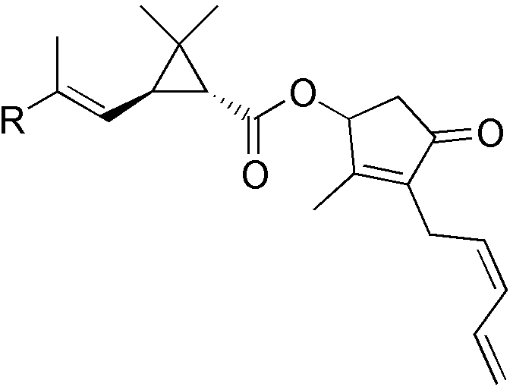
Gestão do vector
Estratégias de tratamento em Agricultura Biológica:
Monitorização deve ser realizada com maior precisão
Pyrethrum natural e Azadirachtin
Eficácia limitada→ sensibilidade a temp. elevadas e radiação UV
- insecticida de contacto – grupo dos neurotóxicos
© Wikipédia
Notes:
Em Agricultura Biológica, a prevenção é ainda mais crucial, a presença de Scaphoideus titanus na parcela precisa de monitorização com muita precisão, especialmente quando a parcela está próxima de uma área onde a presença de FD foi confirmada. Os tratamentos inseticidas contra o vector são realizados em alguns países europeus e são baseados em pyrethrum natural e Azadirachtin (Reg. EC 889/08).
Estas substâncias activas são moléculas delicadas e devem ser aplicadas com alta precisão e respeitando determinados requisitos específicos, caso contrário a sua eficácia (especialmente o pyrethrum) é limitada. Além dos tratamentos inseticidas que devem ser regularmente renovados, as observações regulares da vinha são essenciais para evitar a disseminação da FD. Qualquer videira sintomática deve ser arrancada imediatamente para conter a dispersão da doença.
O efeito do pyrethrum: o pyrethrum natural é uma molécula delicada, sensível a altas temperaturas e radiações UV. O tempo de meia-vida para uma solução directamente exposta ao sol é de cerca de 10-12 minutos . O produto tem uma "acção de choque" por contacto e actua no sistema nervoso do insecto. A aplicação do pyrethrum natural pode ser realizada em associação com cobre ou enxofre. O pyrethrum natural é eficaz nos estádios L1 a L3 do S. titanus. Infelizmente, a eficiência do tratamento é variável e é necessário uma séria monitorização das populações do vector e várias observações sucessivas da parcela, antes e depois do tratamento.

Slide 14
Prospecção e Monitorização
Prevenção da infecção em potenciais reservatórios:
Potenciais reservatórios do vector: Vinhas selvagens/abandonadas ou outras plantas como Clematis ou Alnus:
Risco de emergência epidémica
MAS também importante para a Biodiversidade e Ecossistemas
→ Actuar de acordo com a situação
Notes:
As vinhas selvagens e outras espécies representam um reservatório para o Scaphoideus titanus e para o fitoplasma. O fitoplasma da FD foi reportado em espécies selvagens como Clematis e Alnus, e ocasionalmente pode ser transmitido para a videira. Este designado "compartimento selvagem" representa um risco conhecido de doenças epidémicas emergentes. No entanto, também pode fornecer serviços ecológicos à vinha: reservatório de biodiversidade e regulação natural de algumas pragas através de auxiliares. Assim, é importante considerar e preservar as relações entre o risco epidémico e os serviços de regulação natural que oferecem estas áreas seminaturais. Assim, além do perímetro da própria vinha, a monitorização e controlo de doenças nesses compartimentos selvagens não é fácil.

Slide 15
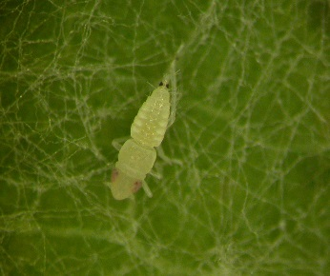
Prospecção e Monitorização
Identificação da cigarrinha
2 pontos negros simétricos no dorso
Estágios larvares: L1 à Esq., L3 no centro e L5 à Dir.
Coloração castanha
Tamanho entre 4.8 e 5.8 mm
3 bandas na cabeça em fêmeas
Scaphoïdeus titanus
Notes:
O Scaphoideus titanus é difícil de detectar e reconhecer, pois as ninfas são pequenas e móveis. Além disso, as cigarrinhas podem ser confundidas com outras cigarrinhas ou insectos que vivem na videira. Os primeiros estágios das ninfas de S.titanus são de coloração branca a translúcida, e depois adquirem colocaração com o envelhecimento. As ninfas são identificáveis graças a dois pontos negros simétricos na lateral dorso, perto da área final posterior do abdómen. As ninfas, quando perturbadas, mostram um comportamento típico: tendencionalmente saltam. Este comportamento pode ser usado para distinguir ninfas de S.titanus de outras formas juvenis que podem estar presentes ao mesmo tempo nas folhas da videira, como por exemplo: a Empoasca vitis (quando perturbado move-se lateralmente na superfície da folha) e a Zygina rhamni (quando perturbado move-se ao longo de uma linha recta na superfície da folha). O tamanho do Scaphoideus titanus adulto ronda os 4,8 a 5,8 mm, e apresenta uma coloração castanha e cabeça listrada.

Slide 16
Prospecção e Monitorização
Identificação da cigarrinha
Possível desde o 1º estágio ninfal por técnicos treinados
Inspecção em 100 a 200 folhas, em ladrões ou folhas da base
Armadilhas cromotrópicas para
captura de adultos de
cigarrinha em parcelas ou
perto de vinhas abandonadas
Armadilha cromotrópica, IFV
Notes:
A monitorização do vector deve ser realizada para detectar qualquer nova presença de S. titanus. A monitorização deve iniciar-se pela observação de ninfas, mas requer a colaboração de técnicos treinados na observação/identificação. Para ser suficientemente preciso, o controlo visual deve ser realizado em 100 a 200 folhas, em ladrões ou folhas da base da videira e, evitar a movimentação excessiva da vegetação pois a cigarrinhas podem saltar. Encontrar o Scaphoideus titanus não significa que haja FD na área, significa sim que existe o risco de um futuro surto da doença. A parcela deve ser monitorizada durante toda a campanha e os tratamentos insecticidas podem ser aplicados como medida preventiva. A monitorização de adultos de S.titanus pode ser realizada facilmente colocando armadilhas cromotrópicas, no interior das parcelas e perto de áreas com vinhas selvagens ou abandonadas. A monitorização do vector da FD pode ajudar na prevenção da infecção por FD e, em caso de infecção, na tomada das medidas necessárias de forma mais célere. Nas áreas de vinha próximas de regiões com presença confirmada da doença, a monitorização dos vectores é de extrema importância.

Slide 17
Práticas atípicas implementadas pelos viticultores para controlo do vector
Podem ser usados como complemento ao tratamento químico, mas não podem substítui-lo
Aplicação de óleo de laranja
- Não registrado como insecticida
- Dessecação das ninfas
- Efeitos secundários
Aplicação de Caulino
- Mortalidade em ninfas e adultos
Sem aprovação
científica
Notes:
As práticas descritas de seguida foram observadas em campo e não são objecto de nenhuma avaliação científica, não havendo resultados científicos disponíveis sobre a eficiência dessas práticas (exceptuando o caso do caulino). São um tipo de soluções alternativas aos tratamentos insecticidas dos próprios.
Métodos alternativos aos químicos para a gestão do vector são testados, principalmente para serem utilizados em agricultura biológica e para diminuir o uso de pesticidas e proteger o meio ambiente.
Aplicação de óleo de laranja
Uma alternativa ao controlo químico do Scaphoideus titanus é o uso de óleo essencial de laranja. Este produto é utilizado por alguns viticultores na Europa para controlar a população de S. titanus, sendo complementar ao tratamento químico, pois como óleo essencial não está registrado como insecticida. A substância activa do óleo de laranja é um terpeno (D-limoneno) e está identificado como insecticida natural. O D-limoneno tem propriedades para dessecar as ninfas e pode ser efectivo nos estágios jovens do Scaphoideus titanus. A eficácia deste produto ainda precisa ser demonstrada. Ocorreram efeitos colaterais negativos em outras pragas da videira.
Aplicação de caulino
A pulverização de caulino tem função repelente em relação às cigarrinhas; Mas alguns estudos também provam a mortalidade das ninfas. É usado principalmente em agricultura biológica, onde o único insecticida permitido e ligeiramente efectivo é o pyrethrum. Não é uma alternativa, mas uma possível integração. O caulino é mais eficaz nos estádios iniciais do que nos adultos. Dado o alto custo do produto e tendo em conta a sua potencial eficácia, a optimização do tempo e das doses deve ser estudada.

Slide 18
Gestão das vinhas infectadas
A monitorização da vinha é a chave
Escala individual e regional
Estratégia coordenada por organismo dedicado
Análises laboratoriais para confirmação
Decreto Lei→ Arranque e destruição de todas as videiras infectadas
Arranque total da parcela no caso de 20% das videiras estarem infectadas
© Vitisphère
Notes:
A monitorização da vinha é um dos principais elementos-chave da gestão da FD e deve ser feita tanto à escala individual como regional. Para ser eficaz, é altamente recomendável que a monitorização seja organizada e controlada por um organismo dedicado ao tema. De qualquer forma, a monitorização também deve ser efectuada individualmente por cada viticultor na sua própria vinha seguindo protocolos de monitorização.
Quando sintomas suspeitos de FD ou “Stolbur” são relatados, análises laboratoriais devem ser realizadas para confirmar o diagnóstico de FD e distinguir da doença de Stolbur.
O arranque e a destruição de videiras infectadas são sempre recomendados e obrigatórios na maioria das regiões por decreto lei. Na presença de S. titanus (de Maio a Outubro), logo que uma videira infectada seja detectada, essa informação deve ser oficialmente reportada. Deeve ser recolhida uma amostra para despite da doença em análise de laboratório, e depois de confirmada a presença de FD, as videiras com sintomas semelhantes arrancadas e destruídas. Quanto mais cedo a videira infectada for removida, melhor. Desta forma, o Scaphoideus titanus não pode alimentar-se de videira infectadas, quebrando o ciclo de transmissão da doença.
O arranque deve ser feito meticulosamente, evitando qualquer crescimento dos ladrões ou porta-enxerto. Os porta-enxertos são portadores que podem hospedar o fitoplasma da FD sem expressar quaisquer sintomas. A erradicação do recrescimento da videira deve ser alcançada na videira, mas também fora da parcela.
No pior cenário, quando o arranque rápido não é possível durante a estação de crescimento, deve ser adiado até à colheita, mas a videira ou as partes sintomáticas da planta devem ser cortadas o mais rápido possível, sinalizando-a para posterior erradicação. A área infectada aumenta de videira para videira, por isso é importante que nenhuma videira sintomática seja deixada na parcela. A incidência da doença aumenta muito rapidamente, a quantidade de videira doente pode ser multiplicada por 10x a cada ano.
Deixar vinhas infectadas na parcela aumentará consideravelmente o nível de infecção nos próximos anos.
Cada viticultor deve, à sua escala, implementar uma monitorização regular da sua vinha e detectar os sintomas precocemente. Uma formação sobre o reconhecimento de sintomas é importante para qualquer viticultor localizado dentro de uma zona infectada. Em caso de nova infecção, as autoridades locais competentes devem ser contactadas e informarão sobre as medidas obrigatórias que devem ser tomadas. Em caso de dúvida, é possível solicitar uma análise laboratorial.
Para conter e erradicar a FD numa área, a gestão individual e colectiva é essencial, além disso, uma boa comunicação entre viticultores e associações e organismos oficiais é indispensável para a eficiência da gestão.

Slide 19
Investigação em viticultura
Sensibilidade da casta
Diferente sensibilidade à FD→ identificação de castas não atractivas
Ausência de sintomas ou sintomas reduzidos nos porta-enxertos
Resistência Genética→ Estimulação de defesas naturais
Quanto menos a casta expressar os sintomas
Menos o fitoplasma se multiplica
Menos a doença se espalha
Notes:
Para melhorar a gestão da FD, era importante conhecer as diferenças de sensibilidade entre castas, quanto à quantidade e disseminação do fitoplasma nas plantas. Os investigadores referem que existe uma gama de sensibilidade entre diferentes castas e porta-enxertos. Algumas castas expressam mais ou menos sintomas, bem como os porta-enxertos que podem não expressar sintomas ou então expressam sintomas muito ténues. Por exemplo, o Cabernet Sauvignon (CS) expressa sintomas muito claros, por isso é muito sensível à FD. Ao contrário, o Merlot é pouco sensível, expressando menos sintomas do que o Cabernet Sauvignon. Além disso, à escala da parcela, a incidência de FD é menor no Merlot do que no CS. Dentro da planta, a gravidade dos sintomas é menor e a disseminação do fitoplasma nos vasos do floema é limitada no Merlot em comparação com o Cabernet sauvignon. Para os porta-enxertos, o estudo mostrou que, mesmo que alguns porta-enxertos não expressem os sintomas, eles apresentam uma alta concentração de fitoplasma (Galetto et al, 2014). Um óptimo resultado deste estudo é que quanto menos a casta expressar os sintomas, menos fitoplasma se dissemina e se multiplica. Alguns porta-enxertos são tolerantes, não expressam os sintomas, mas são portadores de alta quantidade de fitoplasma e representam um risco de propagação de doenças invisíveis.
Investigação de fontes de resistência em espécies de Vitis e pesquisa de mecanismos de defesa da videira
Seguindo os resultados da investigação, uma forma de aprofundar a sensibilidade da cultivar Vitis é identificar as castas e porta-enxertos não atraentes para os insectos ou identificar castas com pequena taxa de multiplicação do fitoplasma. Além disso, ainda são necessários trabalhos sobre a caracterização de mecanismos e bases genéticas de resistência em selecção varietal e na exploração de mecanismos de defesa naturais estimulantes da videira.

Slide 20
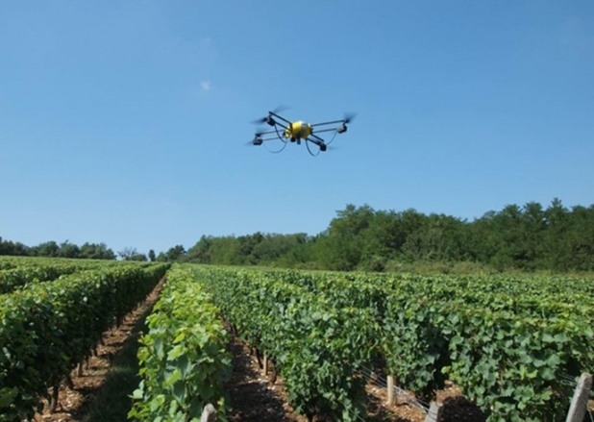
Investigação sobre o vector e o fitoplasma
Inibidores moleculares
- Bloquear o fitoplasma antes de atingir as células
Monitorização aérea
- Uso de drones para identificação
precoce dos sintomas da FD
© INRA
Notes:
Inibidores moleculares
Actualmente, existe investigação em curso sobre inibidores moleculares, que evitam o reconhecimento entre o fitoplasma e as células do insecto. O objectivo é bloquear o fitoplasma antes de atingir as células internas dos insectos. Quando o insecto se alimenta de uma videira infectada, o fitoplasma é aborvido e pode infectar o vector. Este fenómeno requer interacções entre proteínas do fitoplasma e o revestimento das células dos insectos. Os investigadores pretendem bloquear essa interacção, inibindo a proteína responsável pela transferência. Nenhum resultado está disponível, para já.
Drones
A identificação precoce dos sintomas da FD é primordial na gestão da doença. É por isso que várias empresas privadas e públicas tentam desenvolver o uso de imagens aéreas recolhidas por Drones, com o objectivo de facilitar a gestão da FD. Pesquisas ainda estão em curso: até agora, não há uma forma eficiente e reconhecida para distinguir os sintomas da FD de outras doenças com recurso a drone.

Slide 21
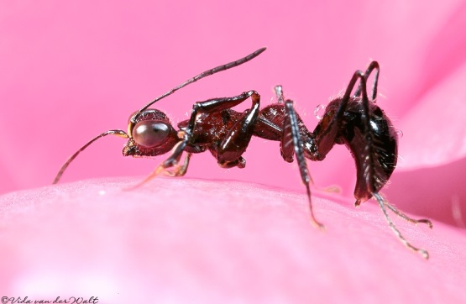
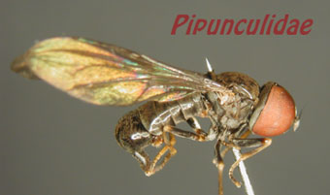
Investigação no controlo do vector
Confusão sexual
Perturbar os sinais emitidos pelo macho na atracção da fêmea
Inibição da reprodução
Decréscimo da população a cada ano
Controlo biológico
Uso de parasitóides
Impossível de implementar a larga escala
Anteoninae
Pipunculidae
Gonatopodinae
© Dennis Haines
©kehlmaier.de
Notes:
Confusão sexual por vibrações do insecto vector da Flavescência Dourada
Foi desenvolvido um método biotécnico de protecção inovador e promissor que visa reduzir a presença do insecto vector da Flavescência Dourada (Scaphoideus titanus Ball) nas vinhas, e consequentemente o risco das mesmas serem infectadas. Trata-se da confusão sexual por vibrações que se baseia na simulação das vibrações emitidas pelos machos de S. titanus no processo de acasalamento, perturbando a comunicação com as fêmeas, evitando o acasalamento e reduzindo posteriormente a presença do insecto na vinha. Princípio do método: Com o objectivo de atrair as fêmeas, os machos emitem espontaneamente vibrações com um padrão específico do tipo "chamar e voar", seguido de um canto de acasalamento bem estruturado. Em resposta, as fêmeas emitem sinais a estes machos, sendo que os machos rivais competem, produzindo um sinal disruptivo, que visa interromper o acasalamento entre pares. Tendo por base este princípio, foi desenvolvido um dispositivo electromagnético do tipo “shaker” que emite o mesmo tipo de vibrações para o sistema de suporte da vinha, transmitindo através dos arames o mesmo sinal para as plantas, “confundindo” os machos que se encontram na sua proximidade.
Controlo biológico
O controlo biológico da população de Scaphoideus titanus através de parasitóides tem sido testado com algumas espécies de Pipunculidae, Anteoninae e Gonatopodinae, mas um controlo prático em grande escala não parece ser possível, mesmo que algumas dessas espécies possam parasitar o Scaphoideus titanus. O controlo biológico também é estudado através do uso de bactérias que perturbam a reprodução ou a capacidade do vector transmitir o fitoplasma. Todas essas estratégias estão em avaliação e só devem ser consideradas como complementares à luta contra a FD.

Slide 22
Conclusão
Dispersão rápida e séria da doença e perdas de económicas consideráveis
Gestão colectiva é a chave
Importância das medidas de controlo do vector e das vinhas infectadas
Notes:
Ao contrário das outras doenças da videira, a gestão da FD deve ser incluída numa gestão colectiva para a qual cada produtor precisa usar as ferramentas mais eficientes à sua disposição de acordo com a regulamentação. A gestão da eficiência da FD depende da colaboração entre os diferentes actores envolvidos. Sem medidas de controlo, a doença espalha-se rapidamente, afectando a totalidade das videiras em poucos anos. Uma boa gestão da doença passa por uma combinação de métodos que funcionam tanto no vector, como na doença, uma vez que as videiras são contaminadas pelo fitoplasma.

